Slide 1

שאלות לשלב ב'
חידון הלכה יומית
תשע"א

Slide 2

שאלה 1
מה מברכים על אבטיח?

Slide 3

שאלה 2
מה מברכים על אבוקדו?

Slide 4
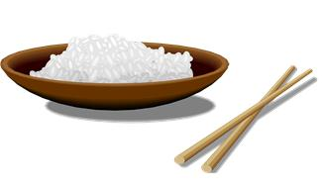
שאלה 3
מה מברכים על אורז?

Slide 5

שאלה 4
מה מברכים על אננס?

Slide 6

שאלה 5
מה מברכים על דבש?

Slide 7

שאלה 6
מה מברכים על חסה?

Slide 8
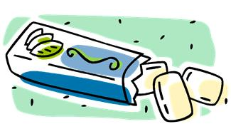
שאלה 7
מה מברכים על מסטיק?

Slide 9

שאלה 8
מה מברכים על מיץ תפוחים?

Slide 10
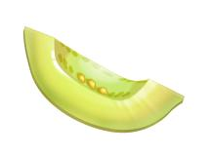
שאלה 9
מה מברכים על מלון?

Slide 11

שאלה 10
מה מברכים על ספגטי?

Slide 12
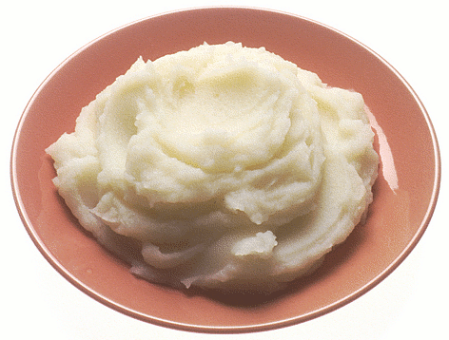
שאלה 11
מה מברכים על פירה?

Slide 13

שאלה 12
מה מברכים על פופקורן?

Slide 14
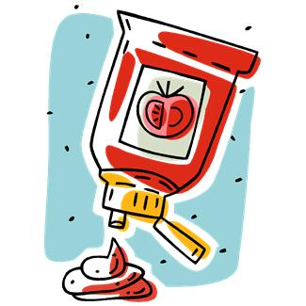
שאלה 13
מה מברכים על קטשופ?

Slide 15

שאלה 14
מה מברכים על קוביות סוכר?

Slide 16
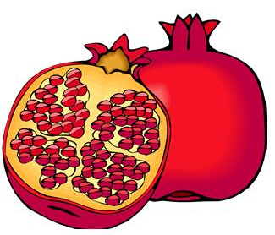
שאלה 15
מה מברכים על רימון?

Slide 17
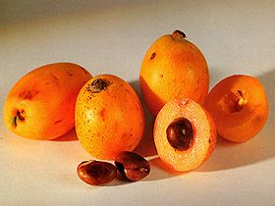
שאלה 16
מה מברכים על שסק?

Slide 18
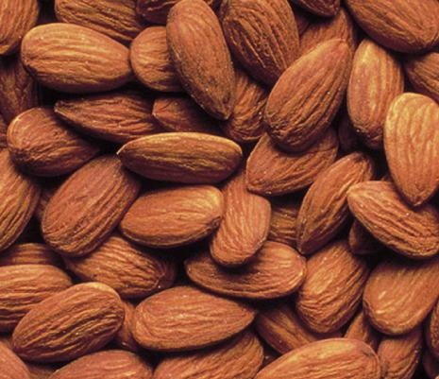
שאלה 17
מה מברכים על שקדים?

Slide 19
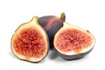
שאלה 18
מה מברכים על תאנים?

Slide 20

שאלה 19
מה מברכים על תירס?

Slide 21
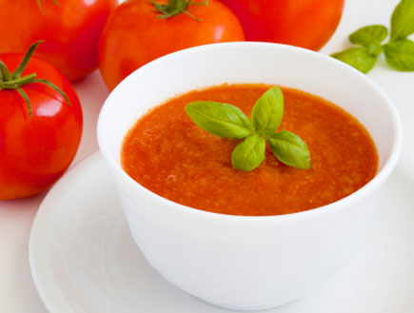
שאלה 20
מה מברכים על מרק עגבניות?

Slide 22

שאלה 21
מה מברכים על ענבים?

Slide 23

שאלה 22
מה מברכים על פטריות?

Slide 24
בהצלחה רבה
לכל
המתמודדות!

